Slide 1
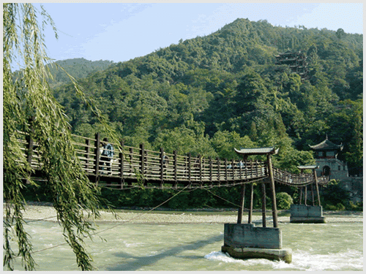
索桥的故事

Slide 2
安澜桥是我国著名的五大古桥之一，建立在岷江上，全长320米。最早称绳桥或竹藤桥，这与它修建的材料有关。到了宋代改称“评事桥”，明朝末年毁于战火。安澜桥又名“珠浦桥”，“许事桥”，“何公何母桥”等。清嘉庆八年（1803），何先德夫妇倡议修建竹索桥，以木板为桥面，旁设扶栏，两岸行人可安渡狂澜，故更名"安澜桥";民间为纪念何氏夫妇，又称之为"夫妻桥"。它是沟通内、外江两岸的交通要道。桥的原址本来在鱼嘴处，1974年因兴建外江水闸，经国务院批准，将索桥下移了一百多米，改用钢索建造。索桥是我国古代人民为征服高山峡谷，急流险滩，利用本地竹木资源创建的悬空过渡桥梁形式之一，是世界索桥建筑的典范。

Slide 3
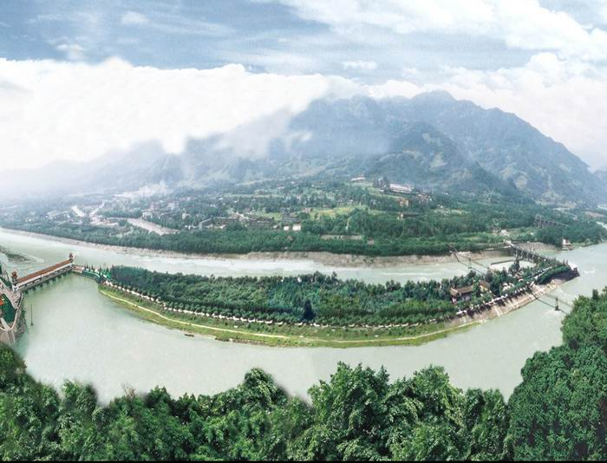
都江堰
PPT模板下载：www.1ppt.com/moban/ 行业PPT模板：www.1ppt.com/hangye/
节日PPT模板：www.1ppt.com/jieri/ PPT素材下载：www.1ppt.com/sucai/
PPT背景图片：www.1ppt.com/beijing/ PPT图表下载：www.1ppt.com/tubiao/
优秀PPT下载：www.1ppt.com/xiazai/ PPT教程： www.1ppt.com/powerpoint/
Word教程： www.1ppt.com/word/ Excel教程：www.1ppt.com/excel/
资料下载：www.1ppt.com/ziliao/ PPT课件下载：www.1ppt.com/kejian/
范文下载：www.1ppt.com/fanwen/ 试卷下载：www.1ppt.com/shiti/
教案下载：www.1ppt.com/jiaoan/
Notes:
本资料来自于资源最齐全的２１世纪教育网www.21cnjy.com

Slide 4
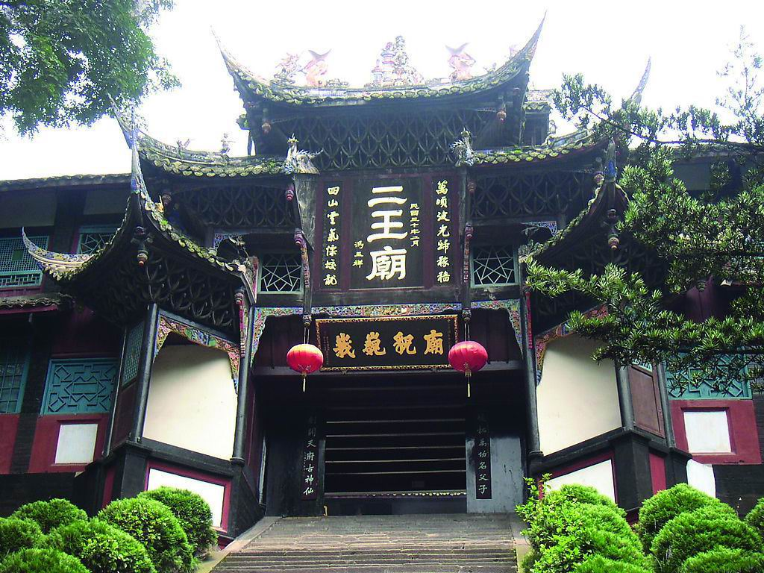

Slide 5
“走遍天下路，难过岷江渡”这是没有索桥前，流传于百姓间的一句话。
清嘉庆八年（１８０３）五月十五日，渡口翻船，一百余人葬身鱼腹。如此惨状，令私塾先生何先德夫妇坐卧不安，他们再也不能让这样的人间悲剧再次发生，于是决心克服重重困难也要修建桥梁。这座桥就是位于都江堰鱼嘴分水堤之上，横跨内外两江的安澜索桥。围绕着索桥有着许多感人的故事，今天就让我们一起走进课文，和著名作家巴金先生一起去了解它，了解它的故事，体会其中蕴含的道理。

Slide 6
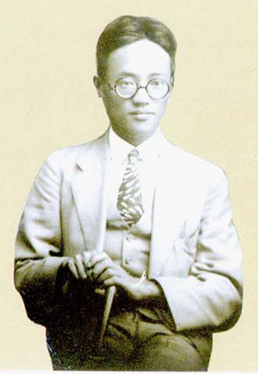
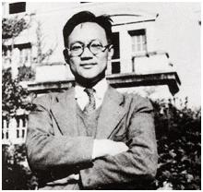

Slide 7
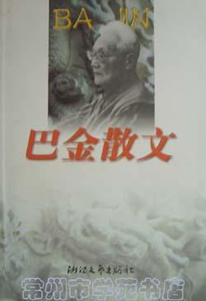
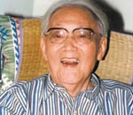

Slide 8
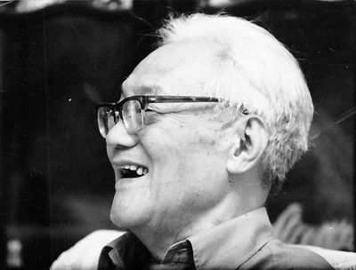
巴金，原名李尧（yáo）棠，字芾fèi[fú]甘。四川成都人。现代著名作家。主要作品有激流三部曲《家》、《春》、《秋》，爱情三部曲《雾》、《雨》、《电》；散文集《随想录》。解放后曾先后担任中国作家协会上海分会主席，上海市文联主席及多家杂志主编。
Notes:
本资料来自于资源最齐全的２１世纪教育网www.21cnjy.com

Slide 9
学习新词
都江堰yàn 岷mín江 修葺qì
fèngxì yuān dūn lán
缝隙 雪冤 桥墩 安澜桥

Slide 10
解释词语
缝隙：裂开或自然的狭长的空处
雪冤：洗刷冤屈

Slide 11
读课文，思考，
        （1）索桥什么样子？
        （2）为什么要修建索桥？
        （3）谁修建的索桥？怎么修建的？
        （4）索桥到底有哪些故事？

Slide 12
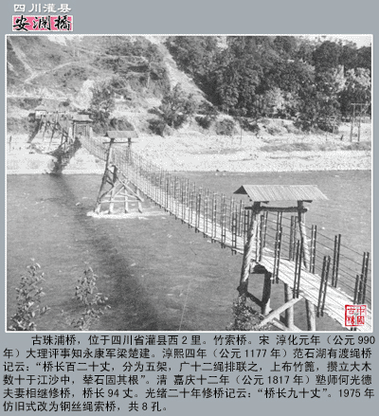
课文中提到的索桥，在今天四川省成都市都江堰，已经重新修茸。
看图片，直观感受索桥的样子。看到了索桥你有什么感受。

Slide 13
（概括每一段的内容：）
介绍索桥的位置、名称、桥面、桥栏、桥墩。
2. 写我走索桥的经过及所见。
3. 写“鱼嘴”的意义。
4. 写何先生夫妇造桥的经过。
5. 写走下索桥的感受。
6. 收束全文，揭示全文主旨。

Slide 14
一：索桥的简介（桥身，桥面，栏杆，桥墩。）（1）
二：桥上所感（走索桥的经过及所见所感）（2.3）
三：桥下所悟（索桥的故事及感悟）（4.5）
四：点明主旨（6）

Slide 15
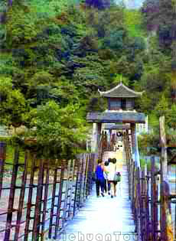
桥长，高，用竹索和木板修筑的，两边有竹索编的栏杆。没有桥墩。
索桥到底什么样子呢？有什么特点呢？? 读课文，边读边画相关的语句，边思考。

Slide 16
第二自然段写一个乡下人和两个孩子过桥有什么作用？
表现索桥给人们的生活带来的便利。

Slide 17
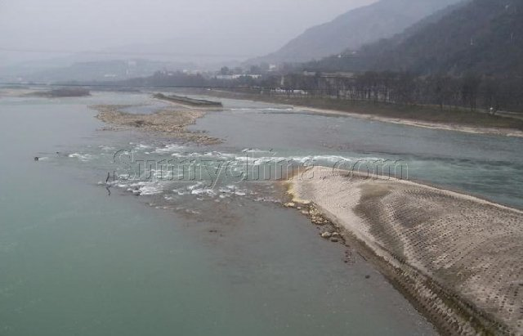
作者着重写“鱼嘴”有什么作用？
交待“鱼嘴”的作用。
引出下文的都江堰。
把岷江分为内外两条江

Slide 18
李冰是父，其子继承其业 .
李冰是战国时期的水利家，对天文地理也有研究。秦昭襄王末年（约公元前256-前251年）为蜀郡守，在今四川省都江堰市（原灌县）岷江出山口处主持兴建了中国早期的灌溉工程都江堰，因而使川西平原富庶起来。

Slide 19
据《华阳国志·蜀志》记载，李冰曾在都江堰安设石人水尺，这是中国早期的水位观测设施。他还在今宜宾、乐山境开凿滩险，疏通航道，又修建汶井江（今崇庆县西河）、白木江（今邛崃南河）、洛水（今石亭江）、绵水（今绵远河）等灌溉和航运工程，以及修索桥，开盐井等。老百姓怀念他的功绩，建造庙宇加以纪念。北宋以后还流传着李冰之子李二郎协助李冰治水的故事。

Slide 20
建在都江堰渠首的二王庙是老百姓对李冰父子治水伟业的纪念。其中的碑刻多是对灌区水利工程维护的技术要领。而每年的清明时节，当地的居民都会在二王庙举行祭祀活动和开水（岁修完工后放水）典礼。李冰现在已成为都江堰灌区老百姓所崇拜的神灵，而与水有关的宗教活动则加强了在灌区管理中政府与用水户之间的联系。

Slide 21
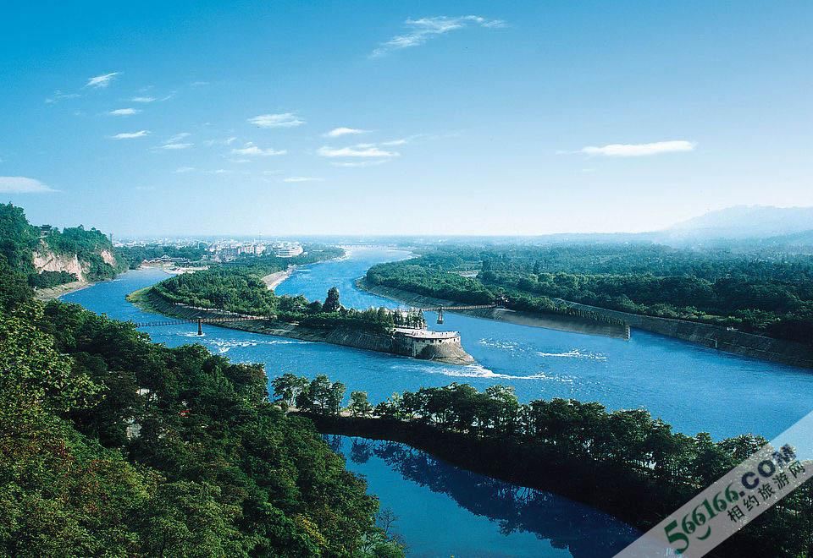

Slide 22
你从李冰修建都江堰的故事中，体会到了什么？

Slide 23

李冰是我国战国时期杰出的水利工程学家，都江堰的设计者和兴建的组织者。中外驰名的都江堰位于四川省中部岷江中游，整个工程是由分水堰、飞沙堰和宝瓶口三个主要工程组成的。它的规模宏大，地点适宜，布局合理，兼有防洪、灌溉、航行三种作用，在世界水利工程师上也是罕见的奇迹。两千多年来，一直发挥着巨大的排灌作用，确保了当地农业生产。除都江堰外，李冰还在蜀郡修筑桥梁，在广都主持开凿了盐井，为了开发成都平原，发展农业生产做出了重大的贡献。李冰千百年来一直受到四川人民崇敬，被称为“川主”，各地还修有“川主祠”，以表达对他的怀念。

Slide 24
读第4自然段，“这个故事”的内容指的是什么内容？“那一对夫妇的心”是怎样的心？
“这个故事的内容”：何公何母用心造桥为民带来便利。勇于创新，乐于奉献，造福百姓。

Slide 25
画出倒数第二自然段的重点句子，并背诵。

Slide 26
这篇文章描述了古代的一个民族，被敌人侵略后，由一位年轻的领导者逃出包围圈的故事。这位年轻的领导者便是丹柯。当大家困在黑暗的森林中慌乱不知所措 的时候，丹柯却提出倡议：由自己领导大家逃出森林。然而前行的道路却困难重重，茂密的森林就像有指挥一样，常常阻挡族人前进的道路。随着日子一天天过去，人们开始不信任丹柯，并把怨气都发在丹柯的身上。为了让族人们放心，丹柯掏出了自己的心，照亮了前进的路，走出了黑暗，走向了光明。

Slide 27
作者引用丹柯的故事有什么用意？

Slide 28
课文中引用高尔基写的故事中勇士丹柯的事迹，只是为了增强一下表达效果，是对那种无私奉献精神的一个烘托和佐证，它们所表达的内涵是完全一致的。因为全文一直围绕这种精神来写，从桥写到历史，回顾都江堰工程的建造，回顾“夫妻桥”的诞生，以及引用丹柯“用自己的心燃烧照亮人们”的伟大精神，以此来增加文章的感染力，使感情的渲染达到一个高度。

Slide 29
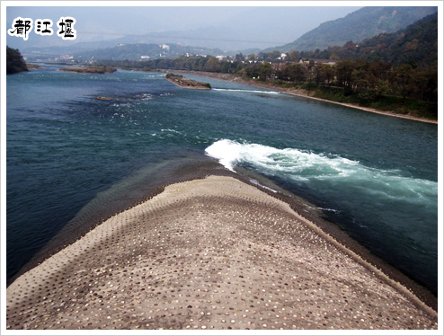
都江堰
都江堰坐落于四川省都江堰市城西，位于成都平原西部的岷江上。都江堰水利工程建于公元前256年，是全世界迄今为止，年代最久、唯一留存、以无坝引水为特征的宏大水利工程。属全国重点文物保护单位。都江堰附近景色秀丽，文物古迹众多，主要有伏龙观、二王庙、安澜索桥、玉垒关、离堆公园、玉垒山公园和灵岩寺等。
都江堰风光
鱼
嘴
Notes:
本资料来自于资源最齐全的２１世纪教育网www.21cnjy.com

Slide 30
文题是“索桥的故事”，
为什么还要写都江堰？

Slide 31
本文写索桥，却花了不少的笔墨写都江堰，看似不相关，却又内在联系：在索桥之上，观看都江堰，联想到几千年前建筑此项工程的人们的“手和心”；走下索桥，从故事中联想到多数人牺牲自己的伟大的心。应此两者是一脉相承的，只是索桥的故事更深的感染了作者，引起作者思想上的共鸣，前面是铺垫，后面是深化。

Slide 32
从何公何母的故事中你体会到什么？
体会到何公何母具有勇往直前的创造精神，为后人造福。

Slide 33
二王庙
建在都江堰渠首的二王庙是老百姓对李冰父子治水伟业的纪念。其中的碑刻多是对灌区水利工程维护的技术要领。而每年的清明时节，当地的居民都会在二王庙举行祭祀活动和开水典礼。李冰现在已成为都江堰灌区老百姓所崇拜的神灵，而与水有关的宗教活动则加强了在灌区管理中政府与用水户之间的联系。
Notes:
本资料来自于资源最齐全的２１世纪教育网www.21cnjy.com

Slide 34
说说“我好象看到了两千两百多年前的人们的手和心”这句话的含义是什么？
含义：作者由眼前的工程想到两千两百多年前的人们，是他们用辛勤的劳动换来了此伟大的工程，作者更联想到了这些人们为民造福，无私奉献的精神。

Slide 35
什么东西”比故事更美、更好“？
这是全文的结束语，也是文章的文眼。作者游都江堰，走上索桥，心里充满了感动和感激，他被三百年前的人触动和感染，从而领悟到人间更美，更好的东西，就是一颗想帮助多数人，想跟多数人的心贴近，为了多数人甚至牺牲自己的伟大的心。

Slide 36

李冰父子有一颗（ ）的心。
何氏夫妇有一颗（ ）的心。
勇士丹柯有一颗（ ）的心。

Slide 37

那种想帮助多数人、想跟多数人的心贴近、为了多数人甚至牺牲自己的伟大的心是不会死的，不管经过百年千载，它都会发光，就像高尔基在一篇故事里所描写的“燃烧的心”那样。

Slide 38
总结：
故事是感人的，是讲不完的。然而，你要是到都江堰走一趟，要是在索桥上站片刻，一定会得到比故事更美、更好的东西。

Slide 39
索桥的故事自然不止这么一点儿，都江堰也还有许多动人的故事。
鱼嘴 碑文
“鱼嘴”依旧摆在那里，
看一百遍也看不出什么
变化，可是在它上面，
我好像看到了两千两百
多年前人们的手和心。
我不能说这个故事是千
真万确的，然而碑上的
文字让我们看见了那一
对夫妇的心。
Notes:
本资料来自于资源最齐全的２１世纪教育网www.21cnjy.com

Slide 40
练习
一、给词语注音。
岷江（mǐn jiāng ） 都江堰（dū jiāng yàn ） 雪冤（xuě yuān ) 挽成（ wǎn chéng ） 头晕眼花（ tóu yūn yǎn huā ） 逮捕（dài bǔ ）
二、辨字组词。
澜（ 波澜 ） 砂（ 砂粒 ） 堤（ 大堤 ）
斓（ 斑斓 ） 沙（ 风沙 ） 提（ 提醒 ）
坼（ 干坼 ）(形声。从土,斥声。本义:裂开,分裂)
拆（ 拆除 ）

Slide 41
五、填空
1. 《索桥的故事》是作家______写的一篇散文。他是中国现代_______。作品主要
有_____、________、________、________、_________。
2. 文中提到的索桥，在今天四川省成都市________。

